Slide 1
Innovaciones en materia de difusión de resultados para la Balanza Comercial de Mercancías de México, utilizando el esquema de datos abiertos

Slide 2
Contexto
El INEGI, en su papel de coordinador del Sistema Nacional de Información Estadística y Geográfica (SNIEG) y con base a las mejores prácticas nacionales e internacionales, regula mediante la expedición de disposiciones de carácter general, la captación, procesamiento y publicación de la información (LSNIEG. Art. 58)

Slide 3
Contexto
El INEGI estableció las disposiciones para que los Conjuntos de Datos generados y administrados por las Unidades del Estado, se pongan a disposición del público como Datos Abiertos, con el propósito de facilitar su acceso, uso, consulta, reutilización y redistribución para cualquier fin

Slide 4
Marco normativo
Diario Oficial de la Federación
Norma Técnica para el acceso y publicación de Datos Abiertos de la Información Estadística y Geográfica de Interés Nacional
(4 de Diciembre de 2014)
Sistema de Información Estadística y Geográfica
(SNIEG)
Manual de Implementación para el acceso y publicación de Datos Abiertos de la Información Estadística y Geográfica de Interés Nacional

Slide 5
Datos Abiertos
Datos digitales de carácter público que son accesibles en línea y pueden ser utilizables, reutilizables y redistribuidos por cualquier interesado, sin la necesidad de contar con un permiso específico

Slide 6
Atributos de Datos Abiertos
No discrimina -torios
Públicos
Gratuitos
De libre
uso
Formatos abiertos
Legibles
por máquinas
Integrales
Primarios
Oportunos
Permanentes

Slide 7
Públicación de Datos Abiertos
Los Conjuntos de Datos estadísticos deberán publicarse como archivos estáticos tabulares con formato csv (Comma-Separated Value)
No deberán contener columnas, renglones o celdas con datos calculados a partir de los propios valores contenidos en él

Slide 8
Públicación de Datos Abiertos
Se deberán remover imágenes, celdas combinadas y cualquier otra decoración en los archivo
El campo numérico debe mantener un formato de tipo entero o flotante
Se debe mantener consistencia de los tipos de valores en campos, atributos y columnas

Slide 9
Elementos a Publicar
Conjunto de Datos
Metadatos
Diccionario de datos
Catálogos
Modelo entidad-relación

Slide 10
Datos Abiertos de la Balanza Comercial de Mercancías de México
http://www.inegi.org.mx/est/contenidos/proyectos/registros/economicas/comercio/default.aspx
Mensual
Valor en millones de dólares
Grandes agregados
2012 – 2017
Actualización de cifras oportunas y revisadas

Slide 11
Datos Abiertos de la Balanza Comercial de Mercancías de México
http://www.inegi.org.mx/est/contenidos/proyectos/registros/economicas/comercio/default.aspx
Mensual por modo de transporte
Valor en millones de dólares
Principales Aduanas y Capítulos del SA
2012 – 2017
Actualización de cifras revisadas

Slide 12
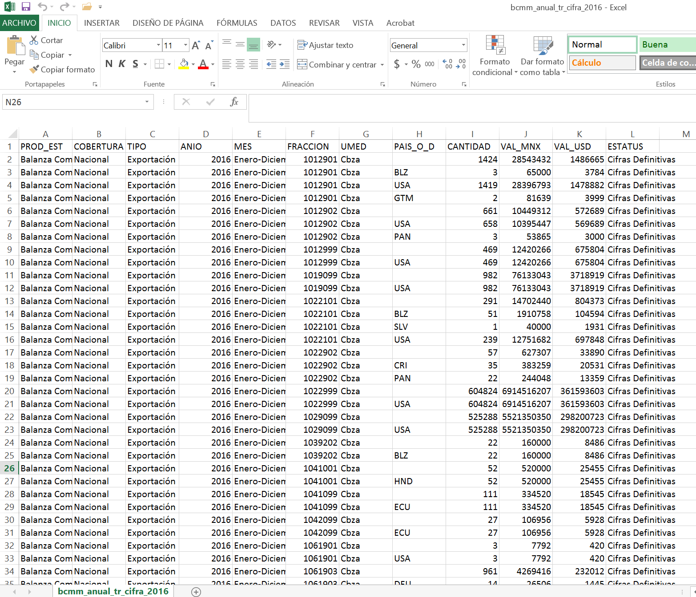
Datos Abiertos de la Balanza Comercial de Mercancías de México
http://www.inegi.org.mx/est/contenidos/proyectos/registros/economicas/comercio/default.aspx
Anual
Valor en dólares y pesos
Cantidad
Fracción arancelaria y países
2011 – 2016
Cifras definitivas

Slide 13
Relación de Datos Abiertos con otros productos de la BCMM
Iniciativa de Documentación de Datos (DDI)
Síntesis Metodológica
Metadatos
Laboratorio de Microdatos
Datos Abiertos

Slide 14
Conclusiones
Los Datos Abiertos de la Balanza Comercial de Mercancías de México permite la automatización de las actualizaciones de las bases de datos utilizadas por los usuarios
Garantiza el correcto manejo e interpretación de la información al incluir los metadatos y el diccionario de datos, facilitando la explotación de las cifras

Slide 15
Conclusiones
Al definir un formato estándar permite la compatibilidad con diferentes plataformas, por lo que el usuario puede explotar los datos en el software de su preferencia
La homogeneidad de los aspectos conceptual garantiza la comparabilidad entre los productos estadísticos en la materia que se generan

